Slide 1
SÉANCE A1 · MODULE 7
« Maintenant, c'est écrit. »
Dorine Kabeya travaille depuis dix-huit mois à la Coopérative d'aide à domicile de Rosemont. Lundi, elle passe de l'entretien à l'accueil : un bureau, un téléphone, un poste à elle. Et presque tout ce qui change s'écrit.
75 minutes · Le travail par écrit
Notes:
Première séance du module. Ouvrir par une question au groupe : à votre travail, comment savez-vous ce que vous avez à faire aujourd'hui ? Quelqu'un vous le dit, ou c'est écrit quelque part ? L'écart entre les réponses dit exactement ce que le module va travailler. Ne juger aucune réponse : beaucoup d'emplois ne demandent effectivement rien par écrit.

Slide 2
OBJECTIFS DE LA SÉANCE
À la fin, je serai capable de…
1
comprendre ce qu'un poste de bureau demande par écrit ;
2
nommer le matériel, les tâches et les directives d'un poste ;
3
reconnaître le registre à tenir au téléphone et par écrit ;
4
repérer ce qui change entre un poste d'exécution et un poste d'accueil.
A1 · Le travail par écrit
2
Notes:
Le quatrième objectif est celui qui surprend le plus les élèves. La plupart ont déjà travaillé au Québec ; peu ont occupé un poste où l'on répond au téléphone au nom d'une organisation.

Slide 3
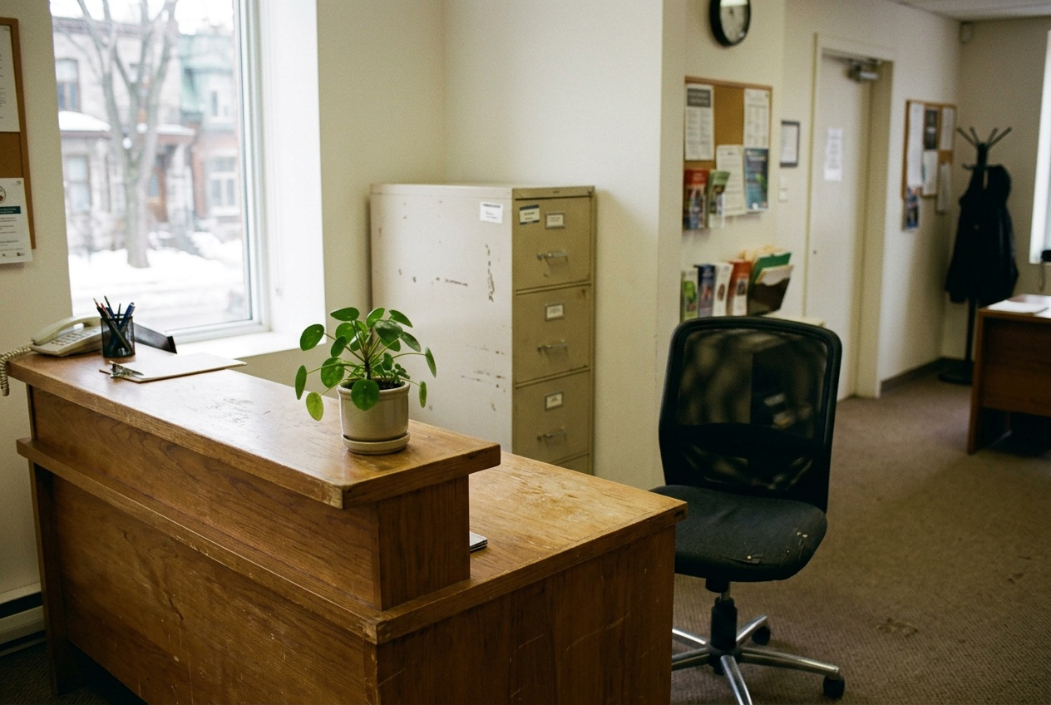
OBSERVATION
Un comptoir, une plante, un classeur. Qu'est-ce qui change quand ce bureau devient le vôtre ?
Qui vous dira quoi faire, le matin ?
Qui répond quand vous n'êtes pas à votre place ?
Où sont écrites vos heures de travail ?
Si vous prenez un message pour quelqu'un, qui le lira ?
A1 · Le travail par écrit
3
Notes:
Les quatre pistes annoncent les quatre séances du bloc A. La deuxième — « qui répond quand vous n'êtes pas là ? » — amène la boîte vocale, qui est tout le défi 1. Compter les mains à « avez-vous déjà enregistré un message d'accueil ? » : presque aucune, en général.

Slide 4
DIALOGUE · 1 DE 3
Un bureau, et un peu de peur
Écoutez d'abord, diapositive masquée.
GHISLAIN
Bonjour Dorine. Assoyez-vous, c'est votre bureau maintenant.
DORINE
Merci. J'ai un peu peur, je vous le dis franchement.
GHISLAIN
Peur de quoi ? Vous connaissez la coopérative mieux que moi.
DORINE
Je connais les logements, les horaires, les gens. Je ne connais pas le bureau.
A1 · Le travail par écrit
4
Notes:
Faire remarquer la distinction que fait Dorine : elle connaît le travail, pas le bureau. C'est exactement la situation de beaucoup d'élèves qui changent de poste. Demander qui a déjà eu cette peur-là.

Slide 5
DIALOGUE · 2 DE 3
Ce qui change : tout est écrit
GHISLAIN
C'est vrai que ça change. Avant, on vous disait quoi faire le matin. Maintenant, c'est écrit.
DORINE
Écrit où ?
GHISLAIN
Partout. Vos tâches sont dans un tableau. Les directives des appareils sont sur le mur. Vos heures sont au registre. Et les demandes passent par des formulaires.
DORINE
Et le téléphone ?
A1 · Le travail par écrit
5
Notes:
Faire relever les quatre écrits nommés par Ghislain : le tableau des tâches, les directives, le registre des heures, les formulaires. Les écrire au tableau : ce sont quatre des seize mots du module.

Slide 6
DIALOGUE · 3 DE 3
On vouvoie, même les gens qu'on connaît
GHISLAIN
Une dernière. Au téléphone et par écrit, vous vouvoyez tout le monde, même les gens que vous connaissez. Ici, on se tutoie ; là, non.
DORINE
Même madame Thériault ? Je lui parle depuis un an.
GHISLAIN
Même madame Thériault. Ce n'est pas Dorine qui répond au poste vingt-deux : c'est la coopérative.
A1 · Le travail par écrit
6
Notes:
La dernière réplique est la phrase à retenir de la séance. Elle explique le vouvoiement autrement que par la politesse : au téléphone, on parle au nom d'une organisation. C'est le sujet de la séance A4.

Slide 7
CE QUI N'EST PAS ÉCRIT N'A PAS EU LIEU
À un poste de bureau, une entente de corridor ne vaut rien : seule la trace écrite compte.
Une note prise, un formulaire signé, un courriel de confirmation : trois façons de rendre une chose vraie pour tout le monde, et pas seulement pour soi. C'est la phrase la plus utile d'un premier mois de bureau.
A1 · Le travail par écrit
7
Notes:
Diapositive à photographier. Elle reviendra au défi 3, quand Ghislain refusera d'accorder un congé de vive voix.

Slide 8
QUATRE ÉCRITS
Ce que chacun sert à faire
Le tableau des tâches
Les directives
Il dit ce qu'il y a à faire, et il change chaque semaine.
Elles disent comment le faire, et elles ne changent presque jamais.
Le registre des heures
Le formulaire
Il compte les heures faites, reprises et absentes de chaque personne.
Il porte une demande, avec des cases et une place pour signer.
A1 · Le travail par écrit
8
Notes:
Insister sur la différence entre la première et la deuxième carte : une tâche est ce qu'il y a à faire, des directives disent comment. Les élèves confondent souvent les deux mots.

Slide 9
DEUX POSTES
Ce qui change à l'accueil
AVANT, À L'ENTRETIEN
MAINTENANT, À L'ACCUEIL
On me dit quoi faire
Je lis mes tâches
Je travaille seule
Je réponds pour tout le monde
Mon horaire est affiché
Mes heures sont au registre
Je demande de vive voix
Je remplis un formulaire
Je tutoie mes collègues
Je vouvoie au téléphone
A1 · Le travail par écrit
9
Notes:
Faire compléter le tableau par le groupe avant de l'afficher : demander ce qui change quand on passe d'un travail d'exécution à un travail de bureau. Beaucoup d'élèves ont vécu ce passage.

Slide 10
CROIRE QU'ON RETIENDRA SANS ÉCRIRE
Le piège le plus fréquent
ON ENTEND SOUVENT
IL FAUT DIRE PLUTÔT
Il me l'a dit ce matin, je m'en souviens.
Je le note tout de suite, avec la date.
Une consigne entendue le lundi se déforme d'ici le jeudi, et personne ne peut prouver ce qui a été dit. Écrire prend dix secondes.
A1 · Le travail par écrit
10
Notes:
Demander au groupe qui a déjà perdu une information de travail faute de l'avoir écrite. Les exemples sortent seuls et ils sont parlants.

Slide 11
COMPRÉHENSION
Vrai ou faux ?
Répondez d'après le dialogue.
1
Dorine travaillait déjà à la coopérative avant lundi.
2
Elle connaît mal les logements et les horaires.
3
À son nouveau poste, on lui dira chaque matin quoi faire.
4
Le téléphone du poste vingt-deux est le sien.
5
Une note prise à l'accueil doit se comprendre sans elle.
6
Elle peut tutoyer les gens qu'elle connaît depuis un an.
A1 · Le travail par écrit
11
Notes:
Faire justifier chaque « faux » par la réplique exacte du dialogue. La dernière est celle qui fait le plus discuter : garder la discussion pour A4.

Slide 12
CORRECTION
Vrai ou faux ?
Correction — on lit la réponse, on ne commente pas l'erreur.
1
Dorine travaillait déjà à la coopérative avant lundi. » vrai
2
Elle connaît mal les logements et les horaires. » faux — elle les connaît bien
3
À son nouveau poste, on lui dira chaque matin quoi faire. » faux — c'est écrit
4
Le téléphone du poste vingt-deux est le sien. » vrai
5
Une note prise à l'accueil doit se comprendre sans elle. » vrai
6
Elle peut tutoyer les gens qu'elle connaît depuis un an. » faux — au téléphone, on vouvoie
A1 · Le travail par écrit
12
Notes:
Corriger en groupe. Donner la bonne réponse, sans revenir sur qui s'est trompé.

Slide 13
BILLET DE SORTIE
Écrivez trois choses qui, à votre travail, sont écrites quelque part.
Dites où elles sont écrites : un tableau, un mur, un cahier, un courriel.
Ajoutez une chose qui n'est jamais écrite, et qui devrait l'être.
A1 · Le travail par écrit
A1 · Le travail par écrit
13
Notes:
Le billet sert de vérification de fin de séance et de matière pour A4. Ramasser les billets : les exemples des élèves valent mieux que les exemples inventés pour les séances suivantes.

